Slide 1

3D modeling and VR
Age 7-10
النمذجة ثلاثية الابعاد و الواقع الافتراضي
Studio56.qa
Notes:
Take the attendance
Have you attended workshops before?

Slide 2
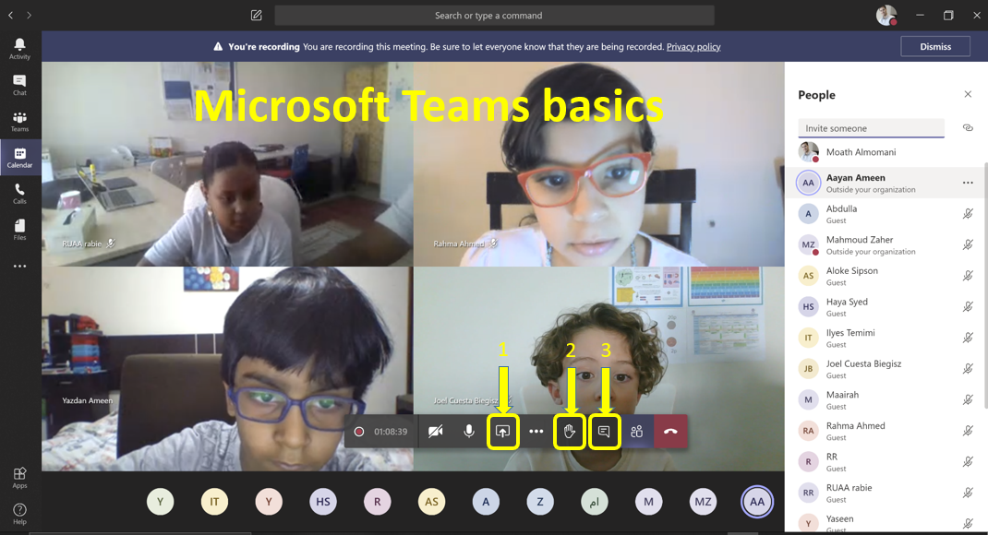
Studio56.qa
Notes:
Introduce how to use Microsoft teams.

Slide 3
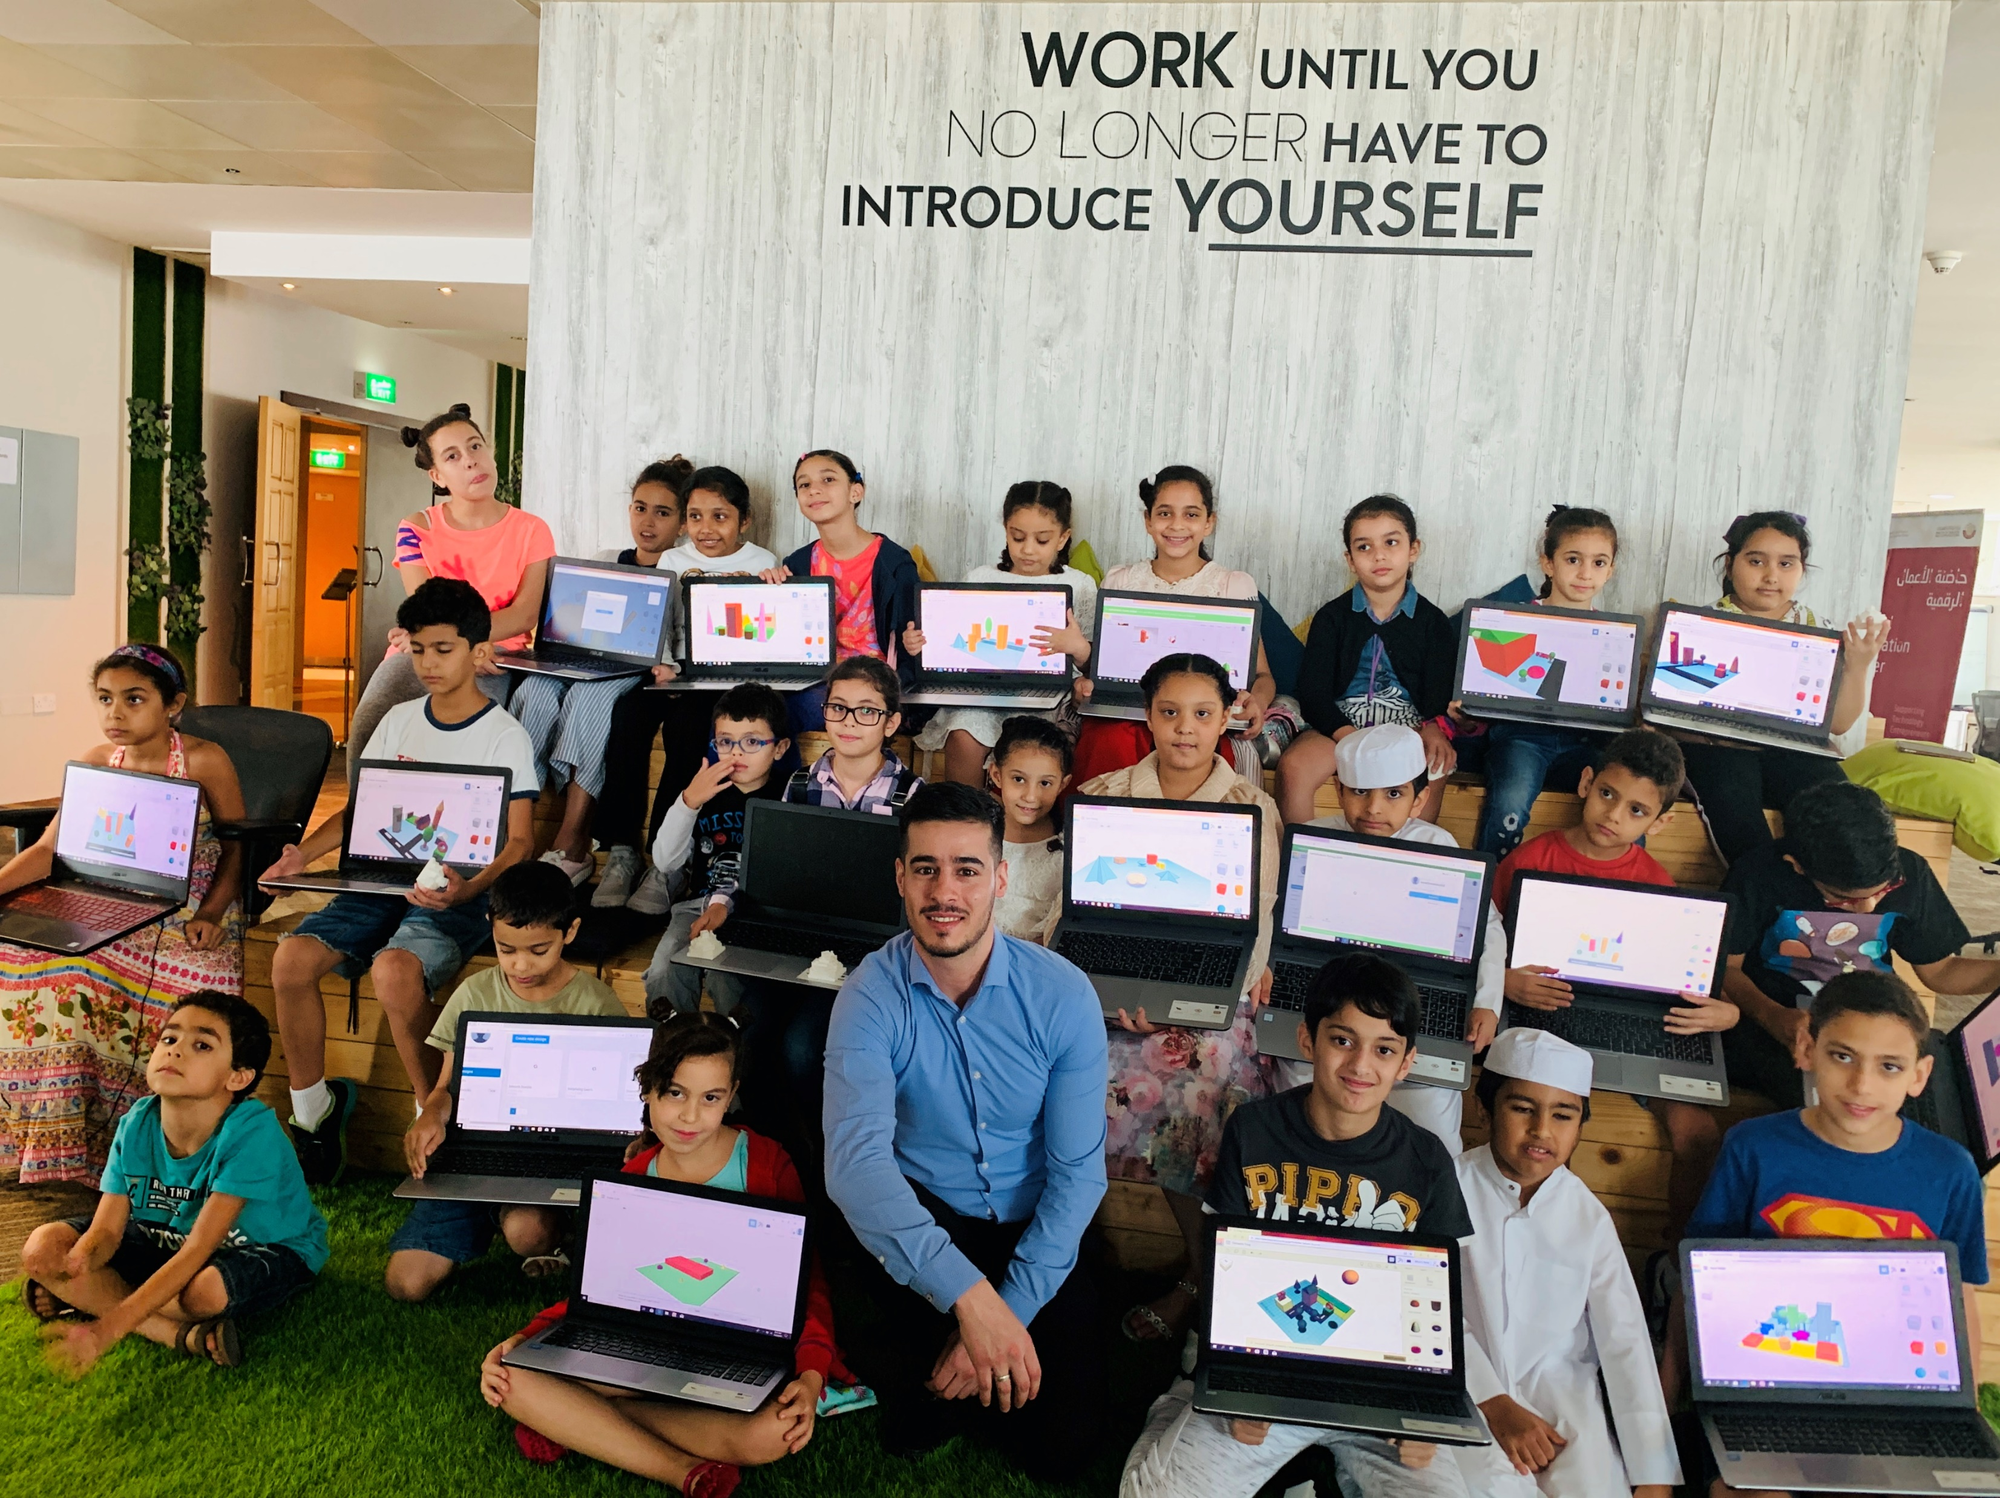
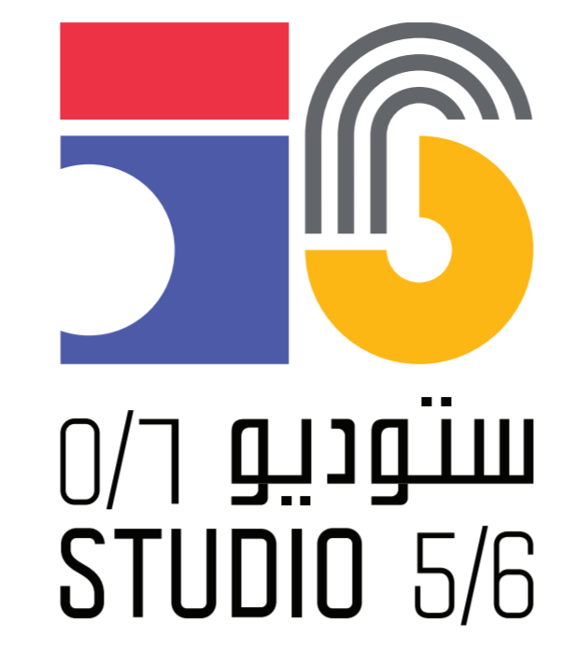
Who are we?
من نحن؟
Software Zone.
Technology Zone.
Creative Zone.
Notes:
Fab lab Studio 56 teaches youth about the necessary skills of this century such as digital fabrication, design and computer science.
Studio 56 has 3 main zones:

Slide 4
In this camp you are going to start fashion tech to explore VR technology and learn 3D modeling, you will need to attend 5 days during the week, in each day you will have a one-hour class.
On the last day, you will be asked to conduct a final project using the knowledge and skills you learned.
في هذا المعسكر ، ستبدأ تقنية الموضة لاستكشاف تقنية الواقع الافتراضي و تعلم النمذجة ثلاثية الابعاد، سوف تحتاج إلى حضور 5 أيام خلال الأسبوع ، وفي كل يوم سيكون لديك درس مدته ساعة واحدة.
في اليوم الأخير ، سيُطلب منك إجراء مشروع نهائي باستخدام المعرفة والمهارات التي تعلمتها.
Studio56.qa
Notes:
Ice braking activity.
Have you played Minecraft before?

Slide 5
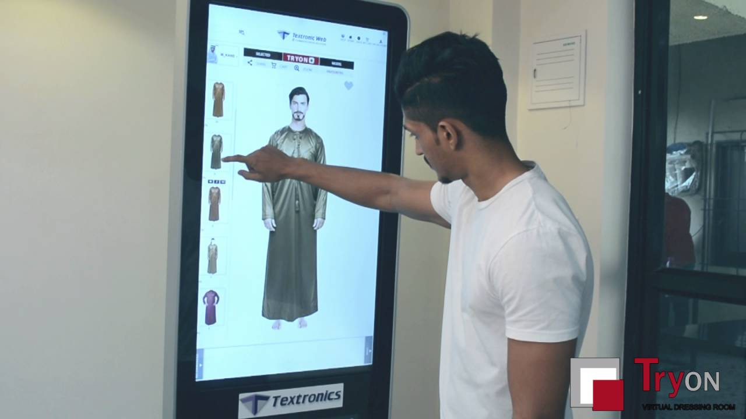
Aisha is a fashion artist, and she wants to establish a virtual fashion store which can be explored through software to help people to save time and choose clothes in an easy way.
Aisha is asking for your help to design 3D avatars that can be called as virtual humans. These 3D avatars can help the shoppers in trying their outfit and see how their cloth will actually look like after wearing.
عائشة هي فنانة أزياء، وتريد إنشاء متجر أزياء افتراضي يمكن استكشافه من خلال البرامج لمساعدة الناس على توفير الوقت واختيار الملابس بطريقة سهلة.
تطلب عائشة مساعدتك في تصميم تجسيد ثلاثي الأبعاد يمكن تسميته كبشر افتراضي. يمكن أن تساعد هذه الصور الرمزية ثلاثية الأبعاد المتسوقين في تجربة ملابسهم ومعرفة كيف ستبدو ملابسهم بعد ارتدائها.
Studio56.qa
Notes:
Ice braking activity.
What is the virtual world

Slide 6
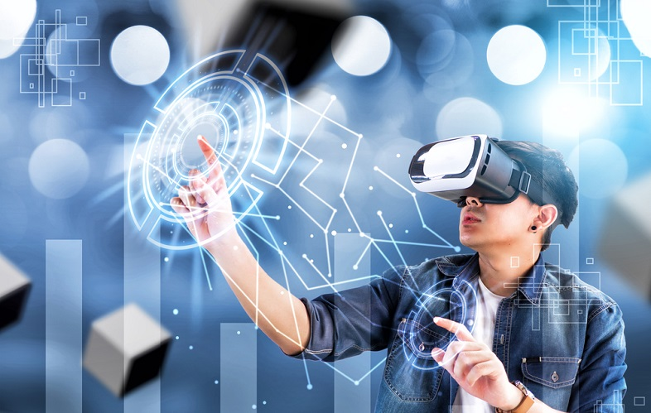
VIRTUAL REALITY (VR)
Is a trending technology referring to a computer-generated simulation in which a person can interact within an artificial three-dimensional environment using electronic devices, such as special goggles with a screen or gloves fitted with sensors.
Virtual Reality gives excellent scope to diverse fields such as science, medicine, sport, education and many others.
Studio56.qa

Slide 7
الواقع الإفتراضي
هي تقنية شائعة تشير إلى محاكاة تم إنشاؤها بواسطة الكمبيوتر حيث يمكن للشخص أن يتفاعل داخل بيئة ثلاثية الأبعاد اصطناعية باستخدام الأجهزة الإلكترونية ، مثل النظارات الواقية الخاصة المزودة بشاشة أو قفازات مزودة بأجهزة استشعار.
يمنح الواقع الافتراضي مجالًا ممتازًا لمختلف المجالات مثل العلوم والطب والرياضة والتعليم وغيرها الكثير.
Studio56.qa

Slide 8
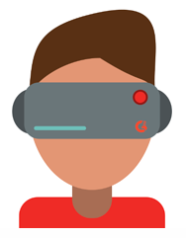
Types of Virtual Reality - VR
There are three main types of virtual reality used today to transform the world around us, including non-immersive, semi-immersive, and fully-immersive simulations.
أنواع الواقع الافتراضي - VR
هناك ثلاثة أنواع رئيسية من الواقع الافتراضي المستخدمة اليوم لتغيير العالم من حولنا، بما في ذلك المحاكاة غير الغامرة ، وشبه الغامرة ، والواقعية بالكامل.
To get a better understanding of how the technology is used, let’s break down the different types of VR and see examples of each.
للحصول على فهم أفضل لكيفية استخدام التكنولوجيا ، دعنا نقسم الأنواع المختلفة من VR ونرى أمثلة لكل منها.
Types of Virtual Reality - VR
Fully-Immersive
Simi-Immersive
Non-Immersive
أنواع الواقع الافتراضي - VR
غامرة بالكامل
شبه غامرة
غير غامرة
Studio56.qa

Slide 9
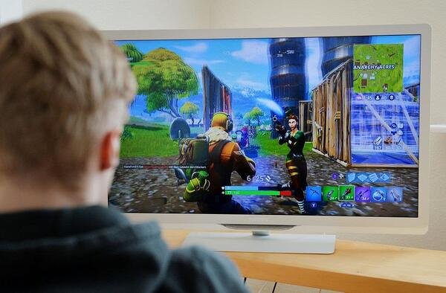
GAMING - Non-immersive
الألعاب – غير غامرة
Studio56.qa
Notes:
Non-immersive simulations are often forgotten as an actual type of VR, because it’s very common in our everyday lives.
The average video game is technically considered a non-immersive virtual reality experience. Think about it, you’re sitting in a physical space, interacting with a virtual one.

Slide 10
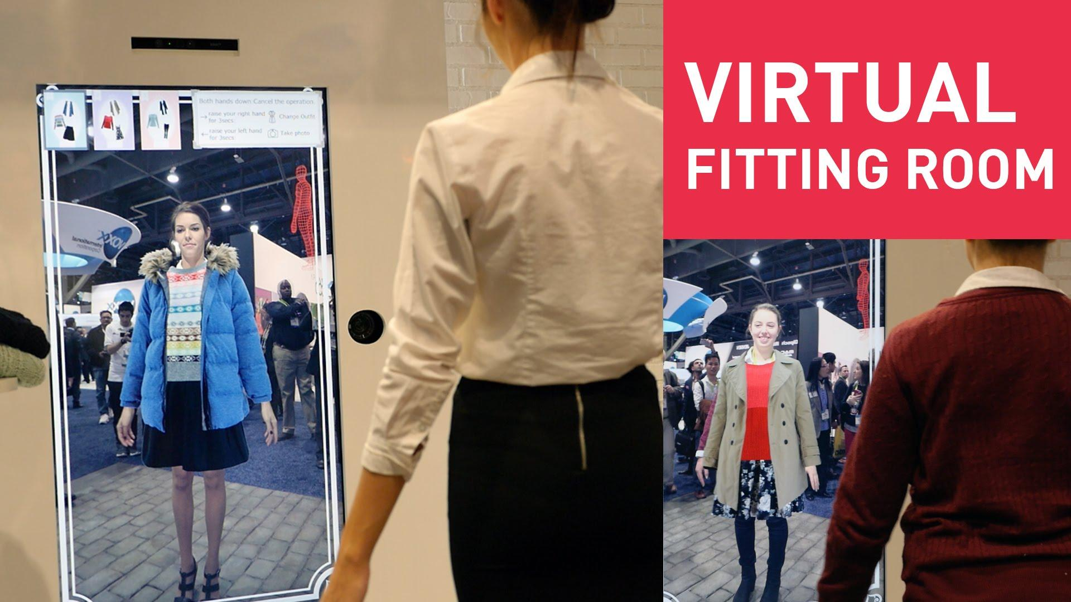
Fashion – Sime-Immersive
الأزياء- شبه غامرة
Studio56.qa
Notes:
Semi-immersive experiences provide users with a partially virtual environment to interact with. In this example, the instruments in front of the girl are real and the windows are screens displaying virtual content.
It’s important to keep in mind that semi-immersive VR simulations still give users the perception of being in a different reality.
other examples of semi-immersive VR experience
Entertainment
https://www.youtube.com/watch?v=mcqXZI6VXtk
Aviation Training
https://www.youtube.com/watch?v=6oWPRhogNpQ
Lofting tower crane simulation
https://www.youtube.com/watch?v=Es5NpWXSK1Q

Slide 11
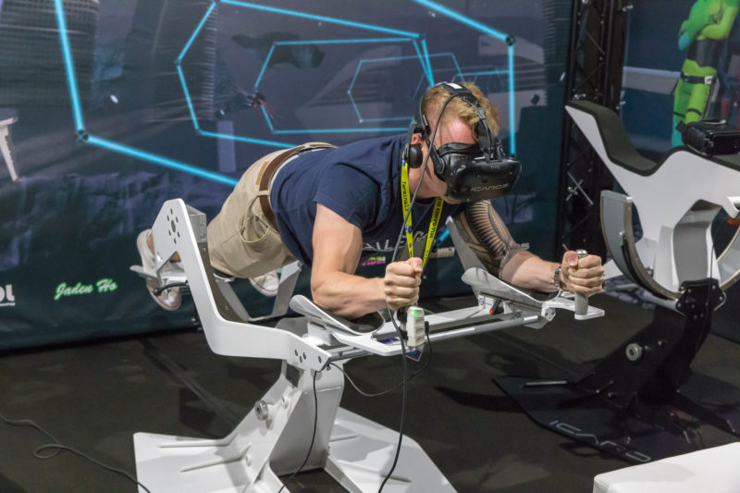
Training - flight simulator - Fully-Immersive
التدريب – محاكاة الطيران - غامرة بالكامل
Studio56.qa
Notes:
a fully-immersive experience – complete with head-mounted displays, headphones, gloves, and maybe a treadmill or some kind of suspension apparatus.

Slide 12

EDUCATION - Immersive
التعليم - غامرة بالكامل
Studio56.qa

Slide 13
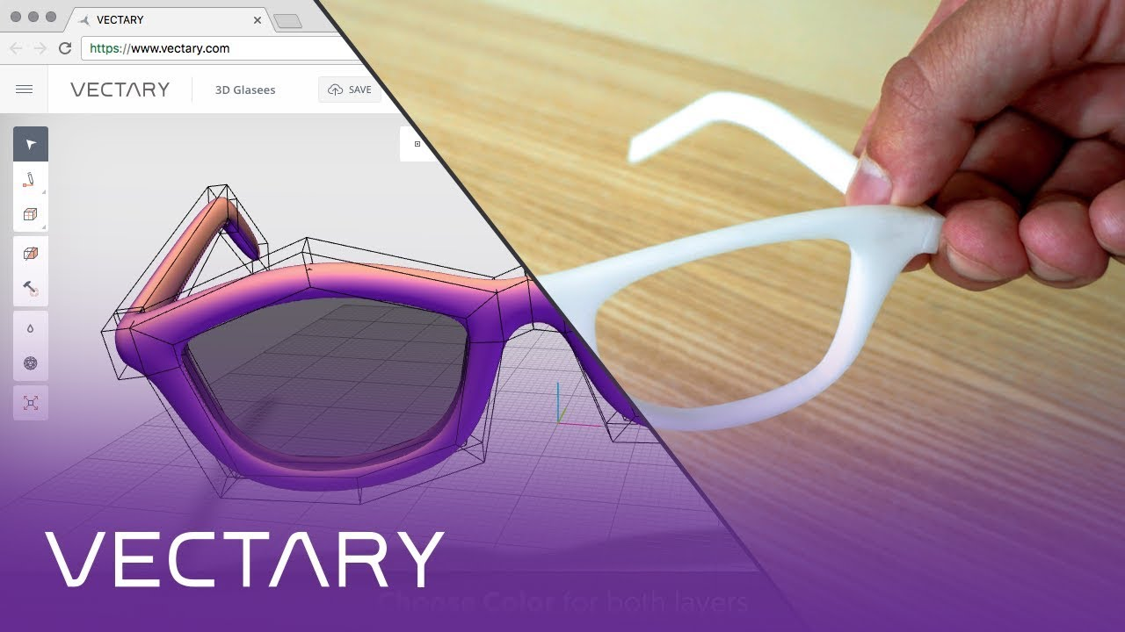
Studio56.qa
Notes:
Talk about the software and other software

Slide 14
THANKS
info@studio56.qa
Studio56.qa

